Slide 1
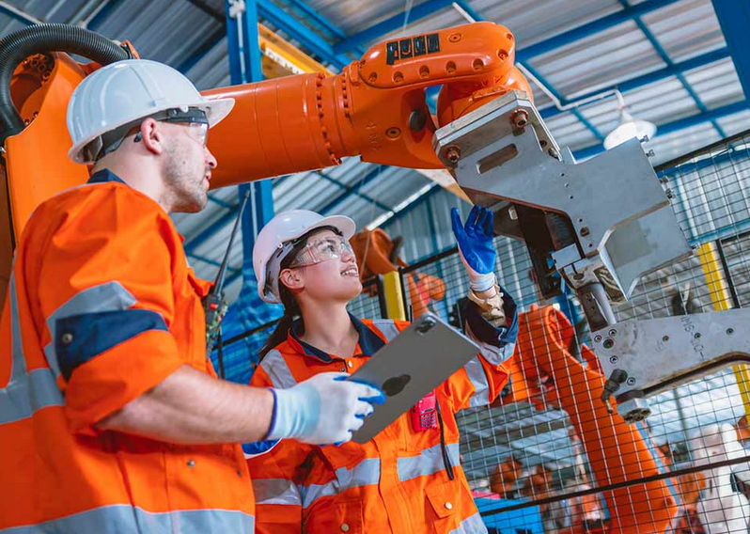
CRITERIOS DE EVALUACIÓN
TECNOLOGÍA e INGENIERÍA 2

Slide 2
¿Qué contenidos se ven en Tei2? Saberes Básicos
A.- PROYECTOS DE INVESTIGACIÓN Y DESARROLLO
Gestión y desarrollo de proyectos. Técnicas y estrategias de trabajo en equipo. Metodologías Agile: tipos, características y aplicaciones. Fases del desarrollo de proyecto: análisis de viabilidad, planificación de los trabajos (identificación y secuenciación de tareas, elaboración del plan de trabajo), ejecución, seguimiento y evaluación de los resultados. Documentación técnica de un proyecto: memorias, pliegos de condiciones, presupuestos y planos. Características y contenido básico.
Difusión y comunicación de documentación técnica. Elaboración, referenciación y presentación.
Autoconfianza e iniciativa. Identificación y gestión de emociones. El error y la reevaluación como parte del proceso de aprendizaje.
Emprendimiento, resiliencia, perseverancia y creatividad para abordar problemas desde una perspectiva interdisciplinar.

Slide 3
¿Qué contenidos se ven en FyQ en 2ºESO? Saberes Básicos
B.- MATERIALES Y FABRICACIÓN
Estructura interna. Propiedades mecánicas y procedimientos de ensayo.
Técnicas de diseño y tratamientos de modificación y mejora en las propiedades y sostenibilidad de los materiales. Técnicas de fabricación industrial. Operaciones de procesamiento: moldeado, conformado por deformación, forja, estampación, extrusión, mecanizado de piezas, tratamientos térmicos, tratamiento de las superficies. Operaciones de ensamblaje: uniones permanentes y ensambles mecánicos.

Slide 4
¿Qué contenidos se ven en FyQ en 2ºESO? Saberes Básicos
C.- SISTEMAS MECÁNICOS
Descripción y elementos de estructuras sencillas. En edificación: cimentación, pórticos (pilares y vigas), cerchas. En maquinaria: chasis y bastidores, bancadas. Estabilidad y cálculos básicos de estructuras: tipos de cargas, estabilidad y cálculos básicos. Tipos de apoyos y uniones: empotramientos, apoyos fijos y articulados. Cálculo de esfuerzos en vigas simplemente apoyadas sometidas a cargas puntuales y/o uniformemente repartidas. Diagramas de esfuerzos cortantes y de flexión. Cálculo de los esfuerzos de compresión y/o tracción en estructuras isostáticas de barras articuladas. Diagrama de Cremona. Montaje o simulación de ejemplos sencillos.
Máquinas térmicas: máquina frigorífica, bomba de calor y motores térmicos. Elementos y fundamentos físicos de funcionamiento. Cálculos básicos de potencia, energía útil, motor y rendimiento. Simulación y aplicaciones.
Principios físicos en neumática. El aire, la ley de los gases perfectos, magnitudes y unidades básicas. Principios físicos en hidráulica: presión hidráulica (principio de Pascal), principio de Bernoulli, efecto Venturi, magnitudes y unidades básicas. Componentes: compresor (neumática), depósito y bomba (hidráulica), sistemas de mantenimiento, cilindros neumáticos e hidráulicos, motores, válvulas, tuberías. Descripción y análisis. Esquemas característicos de aplicación. Diseño y montaje físico o simulado.

Slide 5
¿Qué contenidos se ven en FyQ en 2ºESO? Saberes Básicos
D.- SISTEMAS ELÉCTRICOS Y ELECTRÓNICOS
Circuitos de corriente alterna. Generación de la corriente alterna. Valores instantáneos, medios y eficaces. Diagrama de Fresnel. Ley de Ohm en corriente alterna. Impedancia, factor de potencia. Triángulo de potencias. Cálculo, montaje o simulación.
Electrónica digital combinacional. Puertas lógicas: NOT, AND, OR. Álgebra de Boole. Diseño y simplificación: mapas de Karnaugh. Experimentación en simuladores.
Electrónica digital secuencial. Experimentación en simuladores.

Slide 6
¿Qué contenidos se ven en FyQ en 2ºESO? Saberes Básicos
E.- SISTEMAS INFORMÁTICOS EMERGENTES
Fundamentos de la inteligencia artificial. Tipos: máquinas reactivas, memoria limitada, teoría de la mente y autoconciencia. Características fundamentales del big data: volumen, velocidad, variedad de los datos, veracidad de los datos, viabilidad, visualización de los datos y valor. Bases de datos distribuidas y ciberseguridad. Concepto, amenazas, medidas básicas de protección.

Slide 7
¿Qué contenidos se ven en FyQ en 2ºESO? Saberes Básicos
F.- SISTEMAS AUTOMÁTICOS
Sistemas de lazo abierto y cerrado. Álgebra de bloques y simplificación de sistemas. Estabilidad. Experimentación en simuladores.

Slide 8
¿Qué contenidos se ven en FyQ en 2ºESO? Saberes Básicos
G.- TECNOLOGÍA SOSTENIBLE
Impacto social y ambiental. Informes de evaluación. Valoración crítica de las tecnologías desde el punto de vista de la sostenibilidad ecosocial.

Slide 9
¿Qué tengo que hacer para aprobar? Criterios de evaluación
Competencia Específica 1:
Coordinar y desarrollar proyectos de investigación con una actitud crítica y emprendedora, implementando estrategias y técnicas eficientes de resolución de problemas y comunicando los resultados de manera adecuada, para crear y mejorar productos y sistemas de manera continua.

Slide 10
¿Qué tengo que hacer para aprobar? Criterios de evaluación
Desarrollar proyectos de investigación e innovación con el fin de crear y mejorar productos de forma continua, utilizando modelos de gestión cooperativos y flexibles.
Comunicar y difundir de forma clara y comprensible proyectos elaborados y presentarlos con la documentación técnica necesaria.
Preservar en la consecución de objetivos en situaciones de incertidumbre, identificando y gestionando emociones, aceptando y aprendiendo de la crítica razonada y utilizando el error como parte del proceso de aprendizaje.

Slide 11
¿Qué tengo que hacer para aprobar? Criterios de evaluación
Competencia Específica 2:
Seleccionar materiales y elaborar estudios de impacto, aplicando criterios técnicos y de sostenibilidad para fabricar productos de calidad que den respuesta a problemas y tareas planteados, desde un enfoque responsable y ético.

Slide 12
¿Qué tengo que hacer para aprobar? Criterios de evaluación
Analizar la idoneidad de los materiales técnicos en la fabricación de productos sostenibles y de calidad, estudiando su estructura interna, propiedades, tratamientos de modificación y mejora de sus propiedades.
Elaborar informes sencillos de impacto ambiental.

Slide 13
¿Qué tengo que hacer para aprobar? Criterios de evaluación
Competencia Específica 3:
Utilizar las herramientas digitales adecuadas, analizando sus posibilidades, configurándolas de acuerdo a sus necesidades y aplicando conocimientos interdisciplinares, para resolver tareas, así como para realizar la presentación de los resultados de manera óptima.

Slide 14
¿Qué tengo que hacer para aprobar? Criterios de evaluación
Resolver problemas asociados a las distintas fases del desarrollo y gestión de un proyecto - diseño, simulación y montaje y presentación-, utilizando las herramientas adecuadas que proveen las aplicaciones digitales.

Slide 15
¿Qué tengo que hacer para aprobar? Criterios de evaluación
Competencia Específica 4:
Generar conocimientos y mejorar destrezas técnicas, transfiriendo y aplicando saberes de otras disciplinas científicas con actitud creativa, para calcular y resolver problemas o dar respuesta a necesidades de los distintos ámbitos de la ingeniería.

Slide 16
¿Qué tengo que hacer para aprobar? Criterios de evaluación
Calcular y montar estructuras sencillas, estudiando los tipos de cargas a los que se puedan ver sometidas y su estabilidad.
Analizar las máquinas térmicas: máquinas frigoríficas, bombas de calor y motores térmicos, comprendiendo su funcionamiento y realizando simulaciones y cálculos básicos sobre su eficiencia.
Interpretar y solucionar esquemas de sistemas neumáticos e hidráulicos, a través de montajes o simulaciones, comprendiendo y documentando el funcionamiento de cada uno de sus elementos y del sistema en su totalidad.
Interpretar y resolver circuitos de corriente alterna, mediante montajes o simulaciones, identificando sus elementos y comprendiendo su funcionamiento.
Experimentar y diseñar circuitos combinacionales y secuenciales físicos y simulados aplicando fundamentos de la electrónica digital, comprendiendo su funcionamiento en el diseño de soluciones tecnológicas.

Slide 17
¿Qué tengo que hacer para aprobar? Criterios de evaluación
Competencia Específica 5:
Diseñar, crear y evaluar sistemas tecnológicos, aplicando conocimientos de programación informática, regulación automática y control, así como las posibilidades que ofrecen las tecnologías emergentes, para estudiar, controlar y automatizar tareas en sistemas tecnológicos y robóticos.

Slide 18
¿Qué tengo que hacer para aprobar? Criterios de evaluación
Comprender y simular el funcionamiento de los procesos tecnológicos basados en sistemas automáticos de lazo abierto y cerrado, aplicando técnicas de simplificación y analizando su estabilidad.
Conocer y evaluar sistemas informáticos emergentes y sus implicaciones en la seguridad de los datos, analizando modelos existentes.

Slide 19
¿Qué tengo que hacer para aprobar? Criterios de evaluación
Competencia Específica 6:
Analizar y comprender sistemas tecnológicos de los distintos ámbitos de la ingeniería, estudiando sus características, consumo y eficiencia energética, para evaluar el uso responsable y sostenible que se hace de la tecnología.

Slide 20
¿Qué tengo que hacer para aprobar? Criterios de evaluación
Analizar los distintos sistemas de ingeniería desde el punto de vista de la responsabilidad social y la sostenibilidad, estudiando las características de eficiencia energética asociadas a los materiales y a los procesos de fabricación.

Slide 21
Instrumentos de evaluación
Pruebas escritas
Observación diaria (cuaderno de registro)
Trabajo diario en clase
Realización de tareas

